Slide 1



CHÀO MỪNG CÁC EM ĐẾN VỚI TIẾT HỌC CỦA MÔN MĨ THUẬT

Slide 2

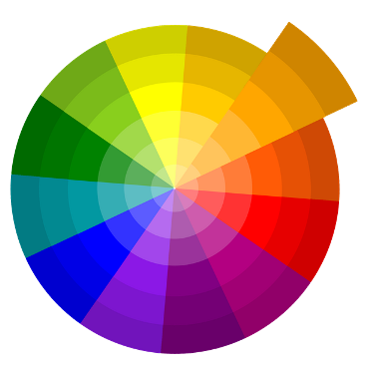


KHỞI ĐỘNG
Quan sát bảng màu dưới đây và kể tên các màu thứ cấp mà em quan sát được.

Slide 3
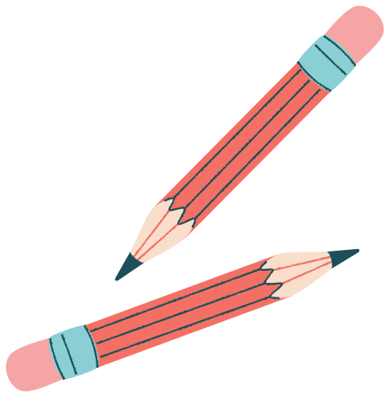
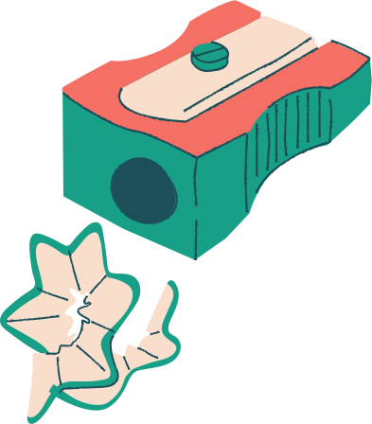


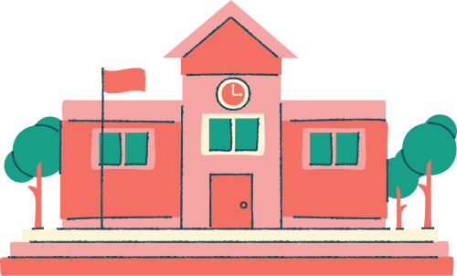
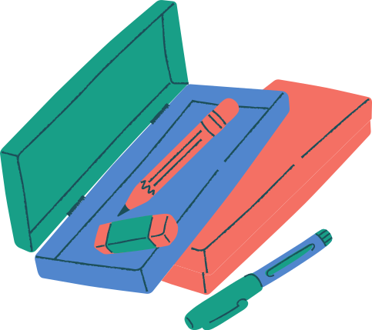
BÀI 2:
SÁNG TẠO VỚI VẬT LIỆU CÓ MÀU ĐẬM, MÀU NHẠT

Slide 4

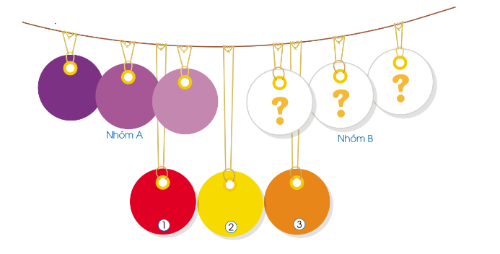
1. Quan sát và nhận biết
Trò chơi “Tìm màu đậm, màu nhạt”
Chỉ ra thứ tự các màu (đậm, đậm vừa, nhạt) ở nhóm A.
Nêu cách sắp xếp các thẻ màu 1, 2, 3 vào nhóm B theo thứ tự các màu (đậm, đậm vừa, nhạt) như nhóm A.

Slide 5
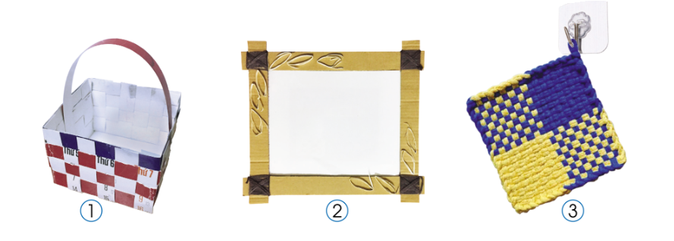
1. Quan sát và nhận biết
HĐ: Tìm màu đậm nhạt trên các sản phẩm thủ công
Hướng dẫn:
Tên gọi của mỗi sản phẩm?
Sản phẩm được tạo nên từ vật liệu nào?
Màu đậm, màu nhạt trên mỗi sản phẩm?

Slide 6
1. Quan sát và nhận biết
HĐ: Tìm màu đậm nhạt trên các sản phẩm thủ công
Tên sản phẩm: giỏ đựng đồ
Chất liệu: giấy bìa.
Màu đậm: màu xanh da trời.
Màu đậm vừa: màu đỏ.
Màu nhạt: màu trắng.

Slide 7
1. Quan sát và nhận biết
HĐ: Tìm màu đậm nhạt trên các sản phẩm thủ công
Tên sản phẩm: Khung ảnh
Chất liệu: giấy bìa cứng
Màu đậm: màu đen
Màu đậm vừa: màu nâu vàng

Slide 8
1. Quan sát và nhận biết
HĐ: Tìm màu đậm nhạt trên các sản phẩm thủ công
Tên sản phẩm: Miếng lót tay
Chất liệu: sợi vải, sợi nỉ
Màu đậm: màu xanh dương
Màu đậm vừa: màu vàng

Slide 9

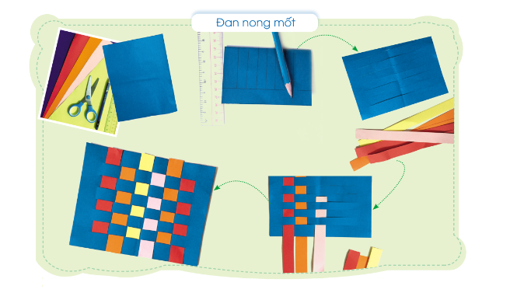
2. thực hành sáng tạo
HĐ 1: Hướng dẫn cách thực hành (Đan nong mốt)
Bước 1: Cắt khổ giấy hình chữ nhật
Bước 2: Tạo các nan trên khổ giấy và cắt rời các nan sợi
Bước 3: Lấy các nan rời đan lên các nan cố định

Slide 10
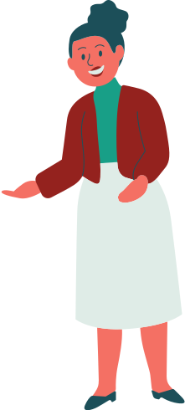
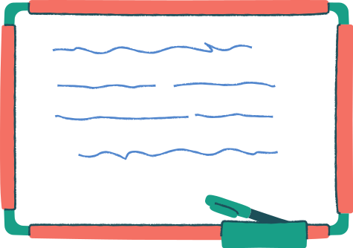
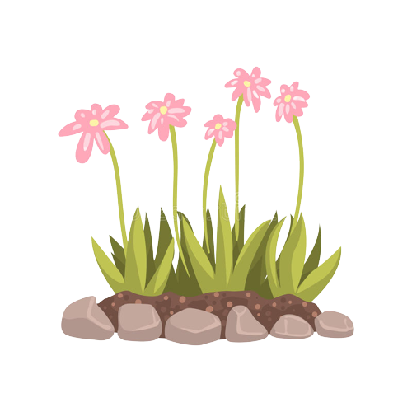
Lưu ý
Cắt khổ giấy không nên dài rộng quá.
Có thể cắt đa dạng hình thù của khổ giấy để sản phẩm trông bắt mắt hơn.

Slide 11
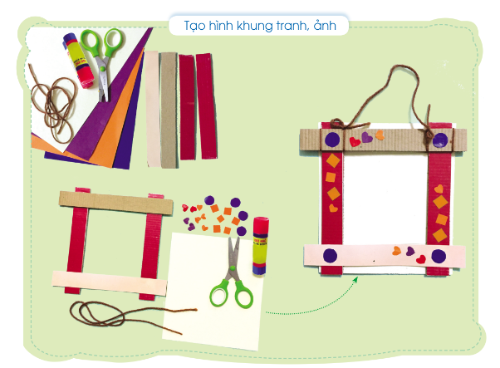
2. thực hành sáng tạo
HĐ 1: Hướng dẫn cách thực hành (Khung ảnh, tranh)
Bước 1: Xác định các khổ giấy dùng để làm sản phẩm
Bước 2: Dán cố định các khổ giấy vào nhau để tạo hình khung ảnh
Bước 3: Trang trí họa tiết cho khung ảnh

Slide 12
Lưu ý
Nên dùng bìa giấy hoặc bìa carton để tạo sự chắc chắn cho khung.

Slide 13

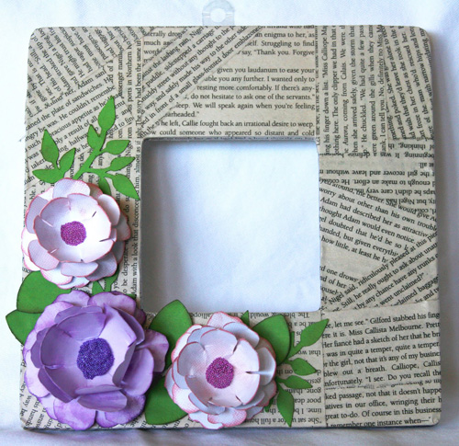
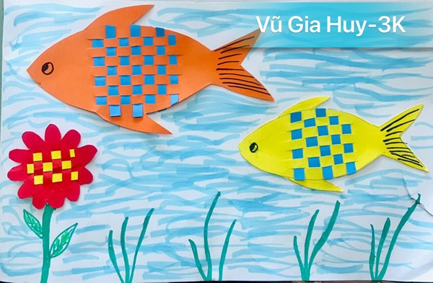
Quan sát một số sản phẩm mĩ thuật

Slide 14


ĐỀ BÀI
Từ kiến thức đã học, em hãy thực hành sáng tạo đan nong mốt hoặc tạo khung ảnh theo ý thích.

Slide 15
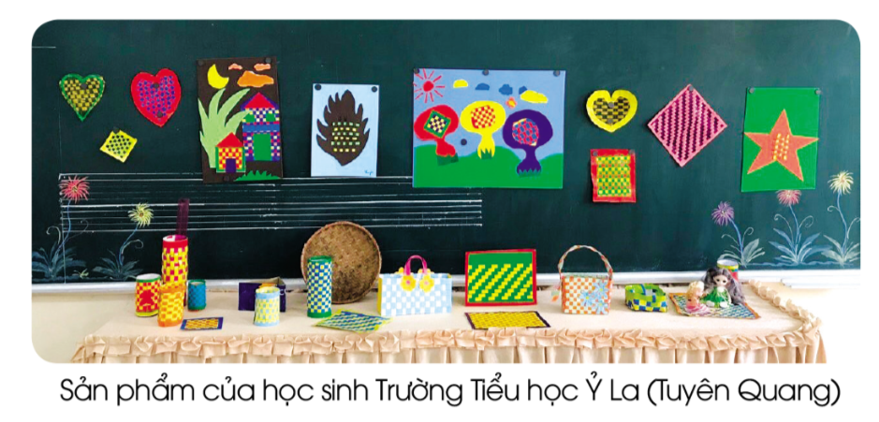
Cảm nhận và chia sẻ
Hướng dẫn:
Các em hoàn thành sản phẩm mĩ thuật của mình.
Trưng bày, nêu cảm nhận của em về sản phẩm của các bạn.

Slide 16
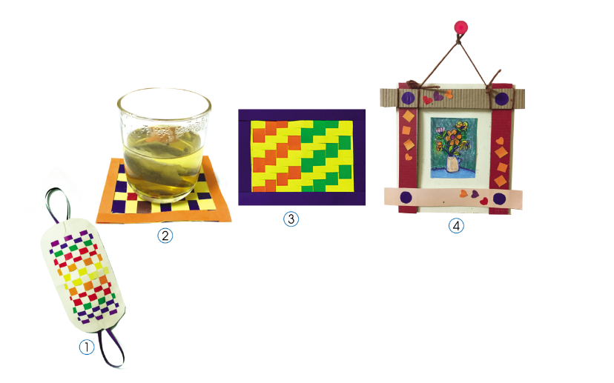
VẬN DỤNG
Quan sát hình ảnh và cho biết:
Em có thể sử dụng sản phẩm như thế nào?
Em có thể tạo thêm những sản phẩm gì khác?

Slide 17
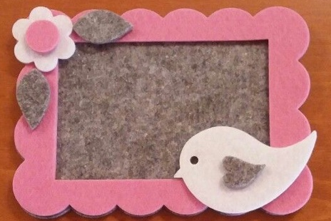

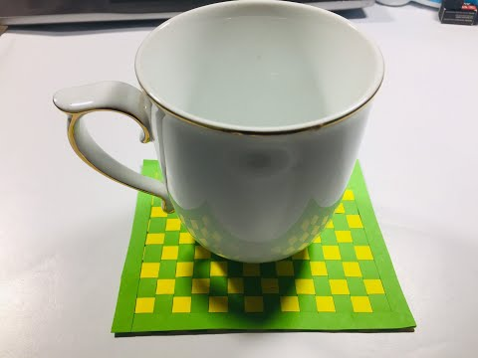
VẬN DỤNG
Các sản phẩm mĩ thuật có thể dùng để trang trí nhà cửa, tặng cho người thân, sử dụng trong gia đình.
Từ những vật liệu sẵn có, chúng ta có thể tạo ra các sản phẩm như lót xoong, lót đế cốc…

Slide 18
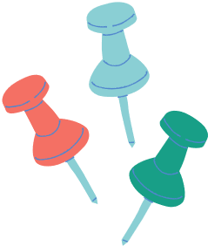

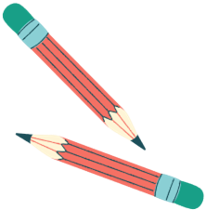
TỔNG KẾT
Có thể tạo màu đậm, màu nhạt ở sản phẩm bằng vật liệu sẵn có.
Đan nan thủ công để sáng tạo sản phẩm là góp phần giữ gìn và phát triển nghề thủ công truyền thống.

Slide 19




HƯỚNG DẪN VỀ NHÀ
Hoàn thành các sản phẩm mĩ thuật, ôn tập lại các nội dung chính
Chuẩn bị, đọc trước nội dung bài 3: Sự thú vị của hình ảnh nổi bật

Slide 20


HẸN GẶP LẠI CÁC EM Ở CÁC TIẾT HỌC SAU!

